Slide 1
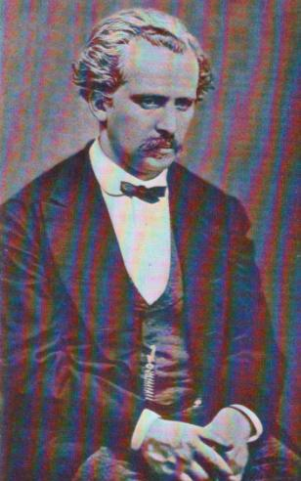
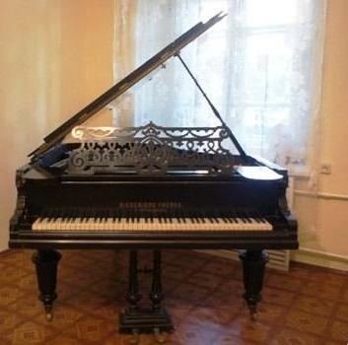
Пианист,
дирижёр,
педагог
ИИЦ – Научная библиотека представляет виртуальную выставку
к 180-летию Николая Рубинштейна

Slide 2
Николай Григорьевич Рубинштейн (1835-1881) – видный деятель в истории
русской музыкальной культуры, организатор московского отделения «Русского музыкального общества», создатель и директор Московской консерватории.
Он в значительной степени определил направление отечественной музыкальной педагогики, утверждая в ней передовые идеи и принципы, выступая за разумное соотношение общечеловеческого и национального. Жизнь Николая Рубинштейна целиком была отдана Москве. В этом городе прошла его артистическая , музыкально-организаторская и педагогическая деятельность.

Slide 3
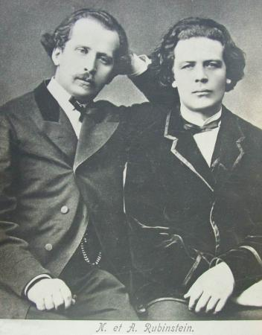
Имя Николая Рубинштейна находится несколько в тени его выдающегося старшего брата Антона. Николай и Антон Рубинштейны в детстве сделали классическую карьеру вундеркиндов. Оба, несмотря на громкую концертную славу, помимо музыкальных способностей, проявляли огромную тягу к знаниям. Так Николай , не прекращая занятий музыкой, окончил юридический факультет Московского университета. Как пианист Николай отличался безукоризненной точностью исполнения. Каждый его концерт становился событием в музыкальной жизни, он был, несомненно, одним из крупнейших пианистов мира.
В истории исполнительского искусства оба брата прославились не только как виртуозы, но прежде всего как глубоко мыслящие и чувствующие художники.
Николай и Антон Рубинштейны

Slide 4
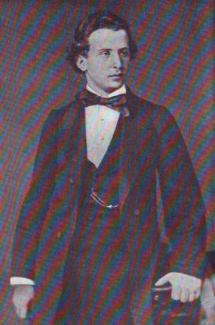
Учась в Московском университете,
Н. Рубинштейн сближается с либерально настроенной российской интеллигенцией. В общении с этими людьми, в спорах рождалось мировоззрение Николая Рубинштейна, откристаллизовывались его взгляды на искусство, вырабатывались жизненные установки и принципы.
В начале ХIХ века концертная жизнь была чрезвычайно скудной , в Москве не было специальной концертной организации, серьезная музыка звучала очень редко, однако потребность в ней была велика.
Николай Рубинштейн
1850-е годы.

Slide 5
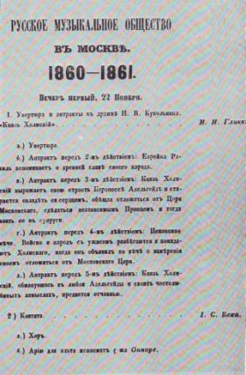
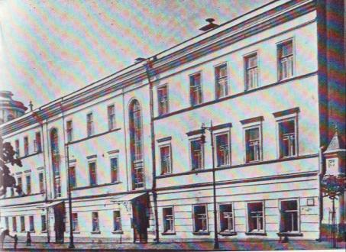
Идея создания Русского музыкального общества возникла у Антона Рубинштейна , который открыл РМО в 1959 году в Петербурге. В конце этого же года открылось отделение РМО в Москве, которое возглавил Николай Рубинштейн.
Программа первого симфонического собрания РМО в Москве.
Дом на Моховой улице, в котором помещались Музыкальные классы РМО в Москве с 1864 г.

Slide 6
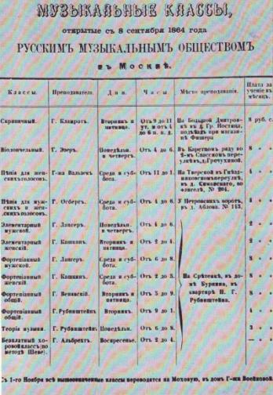
Музыкально-просветительскую работу
в Музыкальном обществе Николай Рубинштейн начал с создания любительского хора. Устройство общедоступных концертов потребовало от Рубинштейна гигантских усилий, потому что в Петербурге демократическому начинанию москвичей чинились препятствия. Наряду с концертной деятельностью Общество начинает свою музыкально-учебную деятельность. Рубинштейн воспитывал своих учеников на обширном репертуаре. Он знакомил
их с современной музыкой, в классах постоянно звучала вдохновенная игра самого Рубинштейна: он не только показывал отрывки произведения,
но и проигрывал его целиком.
Объявление о занятиях в Музыкальных классах РМО
в Москве

Slide 7
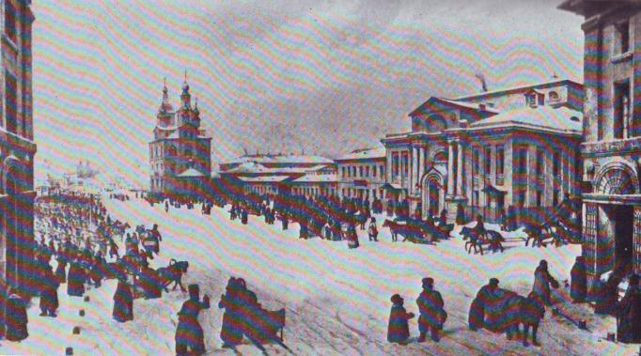
Здание Российского Благородного собрания в Москве, в котором проходили концерты РМО
(ныне Колонный зал Дома Союзов). Гравюра.

Slide 8
«Не пристрастие и не слепое обожание ,
а глубокое убеждение говорит во мне, когда я утверждаю, что не было педагога, равного Николаю Рубинштейну».
Эмиль Зауэр

Slide 9
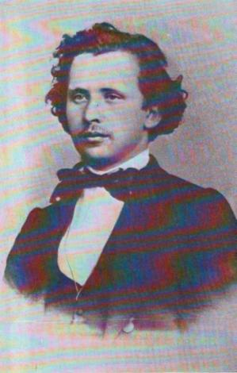
Н. Рубинштейн был подлинным воспитателем своих учеников. Он прививал серьезное отношение к артистической деятельности, развивал их волю к труду. От учащихся требовалось, чтобы , работая над произведением, они отдавали себе отчет в его форме, гармонии. Некоторые получали задание для развития композиторских способностей.
Н.Рубинштейн занимался с учениками увлеченно и последовательно, умел чутко подойти к каждому индивидуально, даже играл каждому ученику иначе.
Н. Г. Рубинштейн (1860-е гг.)

Slide 10
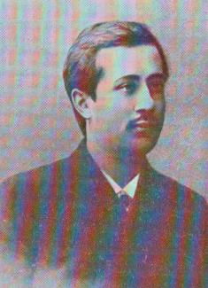
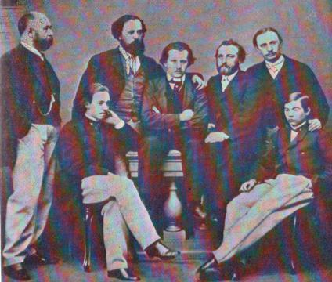
Педагогические традиции А. Рубинштейна оказали большое влияние на развитие русского фортепианно-исполнительского искусства. Они способствовали развитию московской пианистической школы. У Рубиншейна учились многие пианисты, в том числе С.И.Танеев, А.И.Зилоти и Э.Зауэр.
А.И.Зилоти
Н. Г. Рубинштейн (в центре) в группе
с Г.А. Ларошем (сидит слева)

Slide 11
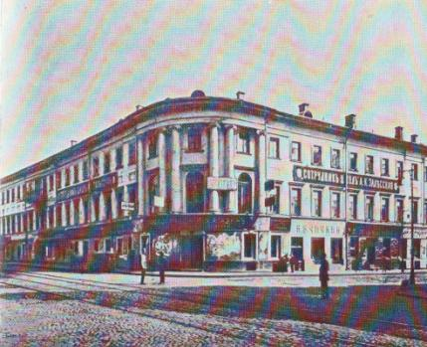
«…В качестве очевидца я знаю, каких трудов стоило гениальному Николаю Григорьевичу Рубинштейну создавать великое учреждение, явившееся колыбелью и питомником лучших русских музыкальных и вокальных сил».
К.Станиславский
В 1866 году Н.Рубинштейн добился открытия Московской консерватории.Трудно представить, сколько материальных, организационных и прочих сложностей пришлось преодолеть Рубинштейну. С организацией РМО и консерваторий (Петербургская консерватория открылась в 1862г.) Россия получила новую важнейшую ветвь – профессиональное музыкальное образование светской ориентации.
Здание на углу Воздвиженки и Арбатского проезда, в котором помещалась Московская консерватория.

Slide 13
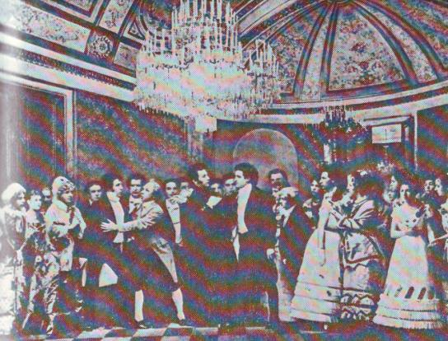
Н.Рубинштейн возглавил вновь созданное любимое детище и оставался директором до конца своих дней. Кроме того он сам преподавал в фортепианном классе. Организаторский талант его сказался и в умении подобрать талантливых педагогов. В руководстве консерваторией Рубинштейн шел к основной педагогической цели, которую можно сформулировать как воспитание музыкантов в широком смысле слова. Уже к началу 1890-х годов в числе выпускников Московской консерватории были С.И.Танеев, , С.В.Рахманинов, А.Н.Скрябин, Н.К.Метнер, А.И.Зилоти.
Первая постановка оперы П.И.Чайковского «Евгений Онегин» силами учащихся Московской консерватории на сцене Малого театра.
Сцена бала у Лариных.

Slide 14
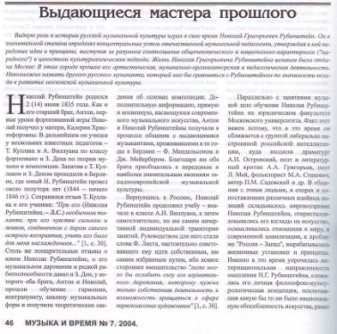
Отличительной чертой педагогики Н.Рубинштейна была направленность на всестороннее и гармоничное развитие ученика. Именно эта сторона педагогики отличала его от многочисленных предшественников и современных ему учителей фортепианной игры, сосредотачивавшихся, как правило, на формировании узкоремесленнических навыков игры на рояле. Такая тенденция характеризовала, как известно, всю первую половину ХIХ столетия, и деятельность Н.Г. Рубинштейна была в этом отношении переломной в истории русской фортепианной педагогики.

Slide 15
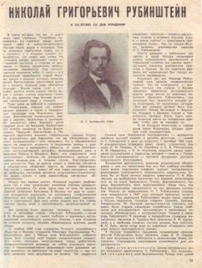
Концертная деятельность, широкое музыкальное образование – все это немыслимо без нот, без учебных пособий. По предложению Рубинштейна основал в 1861 году свое музыкальное издательство молодой приказчик нотного магазина Юргенсон. Под редакцией Рубинштейна вышли здесь первые в России недорогие издания Шумана, Шопена, Мендельсона. Затем издавались произведения чуть ли не всего Чайковского, Глинки, Даргомыжского, Серова, Бортнянского. За всем этим стоит руководство Рубинштейна.

Slide 16
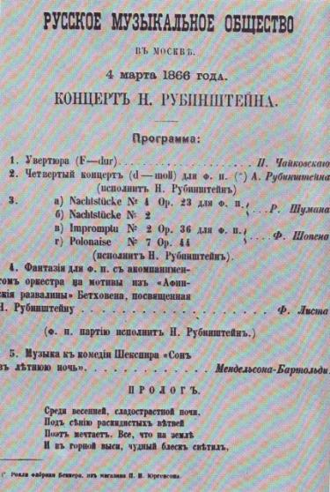
Хотя руководство консерваторией отнимало у Рубинштейна много времени и сил, артистическая деятельность его не только не сократилась, но и возросла.
Он выступает с концертами в разных городах и как дирижер, и как пианист. На его концертах сочинения русских авторов постоянно соседствовали с лучшими образцами западноевропейской музыкальной культуры. Что касается сочинений П. И. Чайковского, то не будет преувеличением сказать, что в их утверждении на российской и зарубежной концертной сцене Н.Рубинштейн сыграл исключительную роль. Именно ему посвятил свой Второй фортепианный концерт П.И.Чайковский.
Программа концерта
Н. Рубинштейна в Москве.

Slide 17
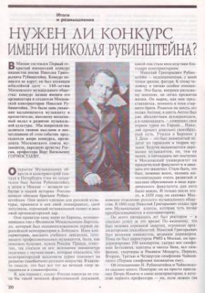
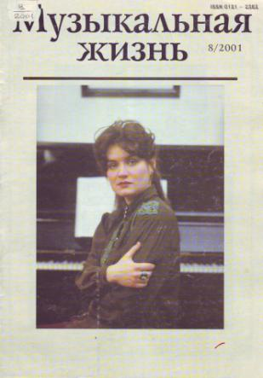
Из 261 концертов РМО, бывших при жизни Рубинштейна, он управлял 259; 58 раз выступал в этих концертах в качестве пианиста. Кроме того, часто играл в иных концертах, особенно благотворительных. Во время русско-турецкой войны (1877—78г.г.) им предпринято было обширное турне по России (33 концерта) в пользу Красного Креста. Несколько раз Рубинштейн дирижировал концертами РМО и в Петербурге.

Slide 18
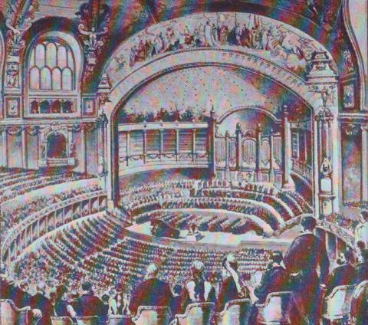
В 1878 Н. Рубинштейн с крупным успехом управлял русскими концертами на парижской выставке. Как пианист Рубинштейн также выступал в Петербурге. в Варшаве, Кенигсберге, но изредка, и можно сказать, что все силы свои он отдал Москве. И Москва единодушно признавала Рубинштейна своим музыкальным главой, популярность его была необыкновенна. Когда же он скончался в Париже, куда ездил лечиться, город ассигновал 3000 рублей на его похороны, отличавшиеся необычайной внушительностью и торжественностью.
Русский концерт под управлением
Н.Г Рубинштейна в зале
Трокадеро (Париж,1878г.)

Slide 19
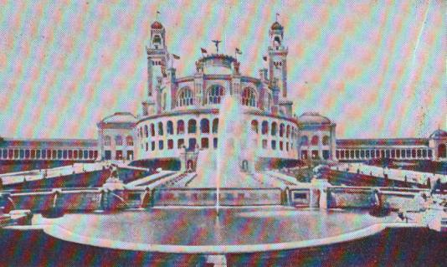
Вместе со своим братом Рубинштейн принадлежал к величайшим пианистам века. "Игра Николая Рубинштейна — представляла много родственного и сходного с вдохновенным художественным исполнением его брата. Но игра Николая всегда поражала и своей рассчитанностью, доходившей до мельчайших, еле уловимых деталей; в ней все было взвешено, чем она и отличалась от игры Антона , чаще отдававшегося настроению минуты» (Н.Буховцев). Как дирижер Николай Рубинштейн стоял выше своего брата; у него в оркестре все было ясно, все на своем месте; вместе с тем ему удавались — и даже лучше всего остального — вещи, требовавшие особенной страстности колорита.
Здание дворца Трокадеро, в котором проходили русские концерты на Всемирной выставке
1878 г. в Париже

Slide 20
СПИСОК ИСПОЛЬЗОВАННОЙ ЛИТЕРАТУРЫ
Алексеев, А. История фортепианного искусства [Текст] : учебник / А. Алексеев. - М. : Музыка, 1967. – 285 с.
Баренбойм, Л. Николай Григорьевич Рубинштейн [Текст] : история жизни и деятельности / Л. Баренбойм. — М. : Музыка, 1982. — 278 с.
Гороностаева. В. Нужен ли конкурс имени Николая Рубинштейна [Текст] / В. Горностаева // Музыкальная жизнь. – 2001. - № 8. – С.20-22.
Кашкин, Н. Воспоминания о Рубинштейне [Текст] / Н. Кашкин // Музыкальная жизнь. – 1966. - №13. – С.8 – 10.
Кунин, И. Николай Григорьевич Рубинштейн [Текст] / И. Кунин // Музыкальная жизнь. – 1960. - № 13. – С. 11-12.
Рапацкая, Л. А. История русской музыки: от Древней Руси до Серебряного века [Текст] / Л. А. Рапацкая. – СПб. : Издательство Лань, Издательство Планета Музыки, 2015. – 480 с.
Сухова, Л.Г. Выдающиеся мастера прошлого [Текст] / Л.Г.Сухова // Музыка и время. – 2004. - № 7. – С. 46-50.
Федорович, Е.Н. Педагогическое наследие крупнейших российских пианистов [Текст]/ Урал.гос.пед.ун-т. — Екатеринбург : Б.и., 2001. — 254с.

